Slide 1
AIDS 2020 Toolkits Jeunesse
PRODUIT PAR IAS – INTERNATIONAL AIDS SOCIETY
Juillet 2021

Slide 2
Table des matières
Introduction………………………………………………………………………………................................................3
Ne manquer aucun objectif : Mieux toucher les jeunes.............................................5
La PrEP et les jeunes...................................................................................................................6
Le traitement et les jeunes.....................................................................................................7
La prestation de services différenciés pour les jeunes...............................................8
Les jeunes et la santé mentale...........................................................................................10

Slide 3
Introduction
À l'heure actuelle, on estime que 30 % des nouvelles infections au VIH dans le monde se produisent chez les jeunes personnes âgées de 15 à 25 ans.
Les nourrissons qui naissent avec le VIH deviennent des enfants et des adolescents, et ils sont alors confrontés à un ensemble de questions en constante évolution liées au fait de grandir avec le VIH.
Cinq millions de jeunes vivent avec le VIH.
On estime que les pathologies liées au VIH constituent la deuxième cause de décès chez les adolescents (10 à 19 ans) dans le monde et la première cause de décès en Afrique.
La piètre qualité des services et le peu de rétention des adolescents au sein de ces mêmes services est bien connue, aussi est-il urgent d'améliorer la prestation de services et de déployer des approches adaptées aux jeunes.
https://www.who.int/health-topics/adolescent-health#tab=tab_1
Adolescent HIV Treatment Coalition. Disponible à : https://www.iasociety.org/HIV-Programmes/Programmes/Adolescent-HIV-TreatmentCoalition#:~:text=The%20Adolescent%20HIV%20Treatment%20Coalition%20is%20a%20diverse%20community%20united,of%20adolescents%20living%20with%20HIV

Slide 4
Vue d’ensemble
Jeunesse
Ne manquer aucun objectif
PrEP
Traitement
Prestation de services différenciés (DSD)
Santé mentale

Slide 5
Jeunesse
Y
Ne manquer aucun objectif : Mieux toucher les jeunes
Entre 2000 et 2018, on a observé une baisse de 42 % des nouvelles infections au VIH chez les jeunes personnes âgées de 15 à 24 ans. Cependant, nous sommes loin de l'objectif 2020 en ce qui concerne les jeunes femmes.
Les adolescentes et les jeunes femmes sont à plus haut risque de contracter le VIH en Afrique et aux Caraïbes, tandis que les jeunes hommes sont plus à risque de le contracter dans les autres régions.
75 % des nouvelles infections chez les jeunes femmes âgées de 15 à 24 ans en 2018 se sont produites en Afrique subsaharienne.
Depuis 2000, la sensibilisation au VIH a augmenté, néanmoins, elle demeure trop faible et notamment chez les jeunes femmes.
Les lois sur le consentement limitent l'accès des adolescents aux services.
Laurel Sprague
Notes:
Que pouvons-nous faire pour atteindre les objectifs mondiaux ?
Faire de la prévention et du dépistage dans des environnements ciblés et adapter, et innover.
Adapter les services de prévention et de traitement aux besoins des adolescents et des jeunes gens en les responsabilisant et en mobilisant leurs pairs.
Traiter la question des facteurs structurels, notamment l'exigence du consentement parental pour les adolescents, l'accès à des services d'information et de santé sexuelle et reproductive complets et à des mesures de protection contre les violences sexuelles et de genre.
Encourager l'adoption de mesures telles que l'autodépistage du VIH et la PrEP pour les adolescents et les jeunes gens à risque de contracter le VIH.

Slide 6
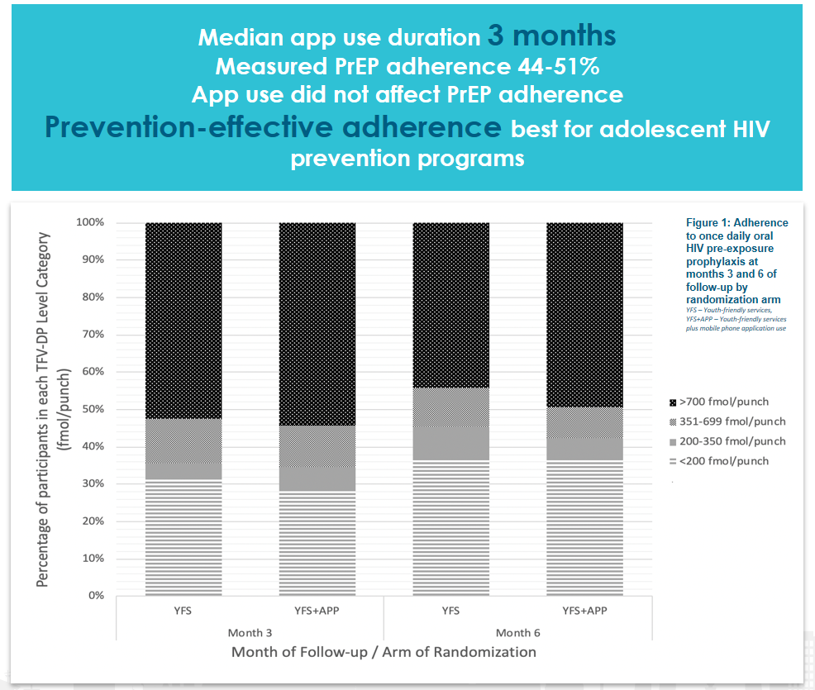
Jeunesse La PrEP et les jeunes
Le programme PrEPTECH a été piloté aux États-Unis auprès de jeunes hommes ayant des rapports sexuels avec des hommes et des jeunes personnes transgenres de couleur. Ce programme consiste en des services de télésanté (consultations en télémédecine, livraison à domicile du Truvada, pharmacie en ligne pour la distribution de la PrEP, dépistage du VIH/des IST à domicile, et une plateforme de télésanté pour connecter facilement les utilisateurs à un fournisseur de PrEP) couplés avec deux visites en laboratoire. Actuellement, nous explorons la possibilité de déployer PrEPTECH dans d'autres pays, y compris en Afrique du Sud et en Inde.
Une étude en Thaïlande a permis d'observer que les services de PrEP adaptés aux jeunes gens facilitaient une bonne observance chez la moitié des utilisateurs adolescents de la PrEP. L'application mobile testée dans le cadre de cette étude n'a pas apportée de bénéfices supplémentaires en terme d'observance de la PrEP. Il a été observé que les jeunes femmes transgenres étaient susceptibles de requérir plus de soutien en matière d'observance de la PrEP que les jeunes hommes ayant des rapports sexuels avec des hommes.
Rebecca Braun, OAE0703
Wipaporn Natalie Songtaweesin, PDC0106
Notes:
La prophylaxie pré-exposition (PrEP) est prescrite sous forme de posologie fixe d'un seul comprimé composé de deux médicaments : le TDF et le FTC. Elle est hautement efficace pour la prévention du VIH. La PrEP doit être prise régulièrement afin de rester présente dans l'organisme. Il est important de souligner, à l'intention des jeunes gens, notamment des jeunes femmes, que la PrEP n'interagit pas avec les contraceptifs, c'est-à-dire que le fait de prendre les deux médicaments ensemble n'interfère pas sur leur efficacité respective.
La PrEP empêche la personne qui la prend de contracter le VIH auprès d'une personne vivant avec le VIH.
La PrEP est utilisée pour prévenir l'infection au VIH, au moyen d'un comprimé unique pris une fois par jour.
Le traitement combiné TLD est pris pour traiter l'infection au VIH, au moyen d'un comprimé unique pris une fois par jour.
PrEPTECH : Intégration d'une solution de PrEP holistique en ligne et hors ligne adaptée à vos besoins
CONTEXTE
Aux États-Unis, un nombre élevé des nouvelles infections au VIH est diagnostiqué chaque année auprès de jeunes hommes ayant des rapports sexuels avec des hommes et de jeunes personnes transgenres de couleur. La prophylaxie pré-exposition (PrEP) du VIH est efficace et acceptable pour les jeunes hommes ayant des rapports sexuels avec des hommes et pour les jeunes personnes transgenres de couleur ; cependant, les taux d'adoption de la PrEP au sein de ces communautés demeurent faible, en raison de certains obstacles, notamment la stigmatisation, le coût, l'observance et la méfiance envers le corps médical. PrEPTECH, une initiative de télésanté pour l'initiation de la PrEP, pourrait être une solution pour lever ces obstacles.
DESCRIPTION
Dans le cadre du lancement pilote de PrEPTECH, nous avons recruté 25 jeunes hommes ayant des rapports sexuels avec des hommes, séronégatifs au VIH, âgés de 18 à 25 ans, de San Francisco, pour participer à une étude longitudinale de 180 jours entre novembre 2016 et mai 2017. Les participants ont reçu des services gratuits de PrEP par télésanté (par exemple, consultations en télémédecine, livraison à domicile du Truvada et de kits d'autodépistage du VIH et des IST), à l'exception de deux visites en laboratoire. Les participants ont répondu à des enquêtes d'évaluation en ligne, à 90 jours et 190 jours, concernant certaines caractéristiques de PrEPTECH et l'expérience qu'ils avaient vécue, ainsi que des questions sur leur observance de la PrEP et sur la stigmatisation. Ce pilote a montré que PrEPTECH respectait la confidentialité des personnes, était rapide, pratique et facile à utiliser, encourageant les participants à accéder effectivement à, et à poursuivre, une PrEP.
ENSEIGNEMENTS
Grâce aux commentaires des participants, nous avons apporté quelques changements à la plateforme PrEPTECH pour améliorer l'expérience de l'utilisateur et mieux toucher les populations clés affectées par le VIH. Nous avons ajouté une pharmacie en ligne pour la distribution de la PrEP, le dépistage du VIH/des IST à domicile, et une plateforme de télésanté pour connecter facilement les utilisateurs à un fournisseur de PrEP. Nous avons également élargi la définition des participants admissibles pour inclure les jeunes personnes transgenres (hommes transgenres, femmes transgenres et personnes non binaires), et élargi la tranche d'âge des personnes admissibles aux 15-27 ans.
CONCLUSIONS
Des programmes de télésanté tels que PrEPTECH peuvent permettre d'augmenter l'accès à la PrEP des jeunes hommes ayant des rapports sexuels avec des hommes et des jeunes personnes transgenres de couleur, en éliminant les obstacles intrinsèques aux modèles cliniques, encourageant une initiation rapide et pratique de la PrEP, et en orientant les utilisateurs vers un prestataire durable de PrEP. Au vu des résultats prometteurs de l'étude pilote, nous lançons un essai multisites randomisé contrôlé, afin de tester l'efficacité de PrEPTECH pour augmenter l'adoption de la PrEP, en comparant l'initiative avec un site internet axé sur l'information. Nous explorons également des possibilités de déployer PrEPTECH dans d'autres pays, y compris en Afrique du Sud et en Inde.
Stratégies adaptées aux jeunes pour promouvoir l'observance de la prophylaxie pré-exposition chez les adolescents ayant des rapports sexuels avec des hommes et les femmes transgenres à risque de contracter le VIH en Thaïlande
CONTEXTE
Il y a un besoin urgent, dans le monde entier, de déployer des stratégies pour infléchir la courbe ascendante de l'incidence du VIH chez les jeunes hommes ayant des rapports sexuels avec des hommes et chez les femmes transgenres. Nous avons mesuré l'impact de services adaptés aux jeunes et d'une application de téléphonie mobile sur l'observance de la prophylaxie pré-exposition (PrEP) chez les jeunes hommes ayant des rapports sexuels avec des hommes, et chez les jeunes femmes transgenres en Thaïlande.
MÉTHODES
Un essai randomisé contrôlé a été mené auprès de jeunes hommes ayant des rapports sexuels avec des hommes et de jeunes femmes transgenres, âgés de 15 à 19 ans. Les participants ont reçu des doses quotidiennes de TDF/FTC orale et des préservatifs, et ont été randomisés pour recevoir soit des services adaptés aux jeunes (norme de soins [SOC]), soit la norme de soins plus une application de PrEP (SOC+APP), dont les paramètres comprenaient une auto-évaluation des activités entraînant un risque de contraction du VIH, des récompenses sous formes de points et des rappels pour les rendez-vous de PrEP et les rendez-vous en clinique. Les visites cliniques ont eu lieu à zéro, un, trois et six mois et les contacts téléphoniques à deux, quatre et cinq mois. Un dépistage des infections sexuellement transmissibles (IST) a été effectué à l'inclusion, puis à six mois, et un dépistage du VIH était effectué à chaque visite. L'observance de la PrEP a été évaluée en vérifiant les concentrations intracellulaires du ténofovir diphosphate (TVF-DP) dans des échantillons de gouttes de sang séché (DBS) au troisième et au sixième mois. Le critère principal d'évaluation était « l'observance de la PrEP » définie par des concentrations DBS de TFV-DP ≧700fmol/punch (équivalent à ≧ 4 doses de TDF/semaine au troisième et/ou au sixième mois).
RÉSULTATS
Entre mars 2018 et juin 2019, 489 adolescents ont été dépistés, 27 (6 %) ont été dépistés séropositifs au VIH et 200 (41 %) ont été recrutés et ont initié une PrEP. Parmi eux, il y avait 147 jeunes hommes ayant des rapports sexuels avec des hommes (74 %) et 53 jeunes femmes transgenres (26 %). À l'inclusion, l'âge médian était de 18 ans (EIQ 17-19), 84 % ont indiqué une utilisation irrégulière du préservatif au cours du mois précédent et la prévalence des IST était de 23 %. La rétention des participants à six mois était de 73 %. Dans le bras SOC+APP, la durée médiane d'utilisation de l'application était de trois mois (EIQ 1-5). L'observance de la PrEP était de 49,1 % pour les deux bras (45,8 % dans le bras SOC et 52,4 % pour le bras SOC+APP, p=0,4). Les jeunes hommes ayant des rapports sexuels avec des hommes étaient 3,6 fois plus (OR ajusté IC 95 % 1,41-9,05) susceptibles d'observer la PrEP que les jeunes femmes transgenres. Aucune séroconversion au VIH ne s'est produite au cours du suivi (75 personnes-années).
CONCLUSIONS
Le déploiement de la PrEP auprès des adolescents est faisable moyennant des services adaptés aux jeunes, et elle permet des taux de rétention élevés à six mois. Les jeunes femmes transgenres pouvaient nécessiter plus de soutien en matière d'observance de la PrEP que les jeunes hommes ayant des rapports sexuels avec des hommes. L'application mobile testée dans le cadre de cette étude n'a pas eu d'effets sur l'observance de la PrEP.

Slide 7
Jeunesse Y Le traitement et les jeunes
Dolutégravir (DTG) : un des composants d'un comprimé à dose fixe appelé TLD Le DTG supprime la réplication virale très rapidement. Il est important de souligner, à l'intention des jeunes gens, notamment des jeunes femmes, que le DTG n'interagit pas avec les contraceptifs, c'est-à-dire que le fait de prendre les deux médicaments ensemble n'interfère pas sur leur efficacité respective.
Le DTG a été autorisé pour les enfants à partir de 3 kilos et de quatre semaines d'âge.
Natella Rahkamnina

Slide 8
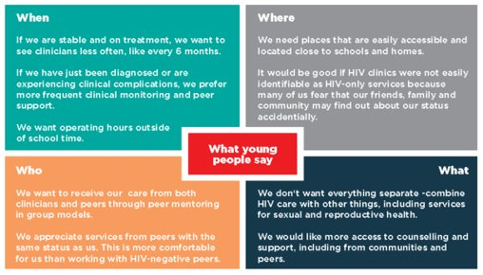
Jeunesse
Y
La prestation de services différenciés pour les jeunes
Cinq jeune militants pour la jeunesse se sont entretenus avec 395 jeunes personnes vivant avec le VIH dans cinq pays à propos de leurs besoins, de leurs attentes et notamment de ce qu'ils souhaiteraient voir changer dans la manière dont les services du VIH sont dispensés.
San Francisco and Oakland Youth Force (SFOYF)
Notes:
Qu’est-ce que la DSD ?
En bref, la prestation de services différenciés (DSD) est une manière de simplifier et d'adapter la prestation de services liés au VIH aux besoins de chacun. La DSD s'applique à l'ensemble des services de soins et de traitement liés au VIH. Ceci signifie que cette approche fonctionne pour :
Les phases de dépistage et de diagnostic (faire le test et découvrir son statut)
La phase de traitement (débuter un traitement et prendre ses médicaments régulièrement)
La phase de rétention (continuer son traitement et maintenir le virus sous suppression).
Le plus important est de reconnaître que chaque personne a des besoins qui lui sont spécifiques et qu'il n'existe PAS de solution unique qui conviendrait à tout le monde. La DSD décharge également le système de santé, car elle permet de nouvelles manières de faire, plus efficaces, qui fonctionnent pour le client.
Mais qu'est-ce que ça signifie concrètement pour les jeunes ?
Les jeunes gens sont confrontés à des obstacles uniques, que d'autres ne rencontrent pas, à l'heure d'accéder aux services. L'argent, la stigmatisation, le consentement parental et les horaires des consultations cliniques sont parmi les obstacles auxquels les jeunes gens doivent faire face.
Afin de bien comprendre ces questions et d'y trouver une réponse, d'apprendre et d'encourager la voix de nos pairs, cinq jeunes militants pour la jeunesse ont effectué des recherches auprès de jeunes personnes vivant avec le VIH, dans cinq pays. Ils ont discuté avec 393 jeunes personnes vivant avec le VIH à propos de leur vécu, de leurs besoins et attentes, découvrant ce que les jeunes gens attendaient des services de soins VIH qui leur étaient dispensés, et la physionomie de tels services.
QUAND les services doivent-ils être fournis ?
Lorsque nous sommes stables et sous traitement, nous souhaitons voir des médecins le moins souvent possible, tous les six mois, par exemple.
Quand notre diagnostic vient d’être établi, ou si nous subissons des complications cliniques, nous préférons un suivi clinique plus fréquent et le soutien de nos pairs.
Nous souhaitons des horaires de visite en dehors des horaires scolaires.
OÙ les services doivent-ils être fournis ?
Nous avons besoin d'endroits qui soient facilement accessibles et situés près des écoles et du domicile.
Ce serait bien si les cliniques du VIH étaient moins facilement identifiables en tant que services uniquement dédiés au VIH, car beaucoup d'entre nous craignons que nos amis, notre famille et notre communauté découvrent par hasard notre statut.
QUI devrait dispenser les services ?
Nous voulons recevoir les soins et conseils de la part de médecins et d’autres jeunes vivant eux aussi avec le VIH, par le biais d’un mentorat en groupe.
Nous apprécions de recevoir des services de la part d’autres jeunes ayant le même statut que nous. Cela nous met plus à l'aise que de travailler avec des jeunes séronégatifs au VIH.
QUELS services voulons-nous ?
Nous ne voulons pas que tout soit séparé : nous voudrions que les soins VIH soient combinés à autre chose, notamment aux services de santé sexuelle et reproductive.
Nous aimerions avoir plus d'accès aux services de conseil et d'accompagnement, y compris de la part des communautés et de nos pairs.
La DSD pour les jeunes gens doit inclure...
Différentes options concernant la manière dont se fait l'accompagnement
Des informations claires sur ce qui est disponible
Des groupes de soutien et de conseil confidentiels et sûrs, entre jeunes et animés par des jeunes qui sont également séropositifs au VIH
Des horaires/des jours réservés aux adolescents et des séances d'information et d'échanges dans les établissements cliniques
Des ordonnances d'ART pour plusieurs mois
Des services complets, y compris de conseils et d'informations sur la SDSR, la réduction des risques, la consommation de drogues et la prévention de la transmission de mère à enfant
Des horaires adaptés aux jeunes
Des approches innovantes pour le partage de l'information et pour encourager la participation et l'observance au moyen des réseaux sociaux tels que WhatsApp, Twitter et Facebook

Slide 9
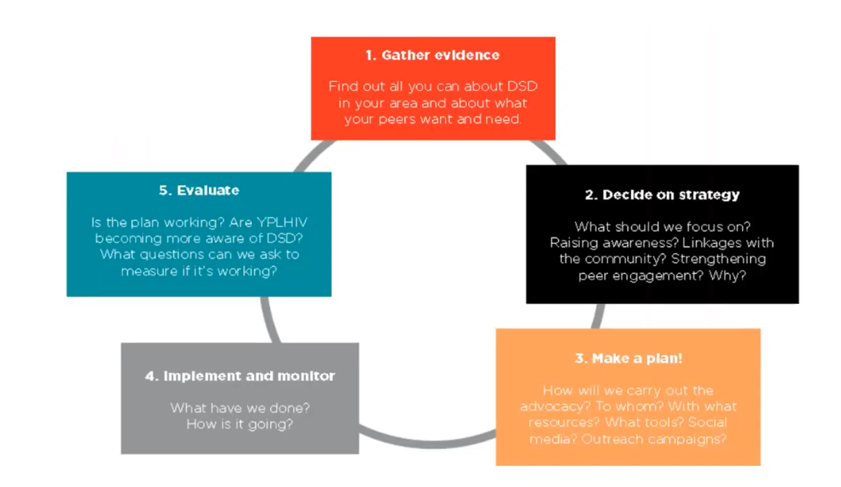
Jeunesse Y La DSD pour les jeunes : Comment mener des actions de sensibilisation ?
San Francisco and Oakland Youth Force (SFOYF)
Notes:
Les jeunes personnes vivant avec le VIH sont un maillon essentiel pour mener des actions de sensibilisation en faveur d’une amélioration des services liés au VIH, afin que ceux-ci puissent répondre à nos besoins variés et spécifiques
En tant que jeunes militants pour la jeunesse, nous avons beaucoup à faire. Nous devons :
Examiner et comprendre les défis et les obstacles à relever afin de savoir ce qu'il nous faut aborder et ce qu'il nous faut demander à nos gouvernements.
Faire des recherches pour savoir ce que veulent les autres jeunes vivant avec le VIH et ce dont ils ont besoin.
Informer nos communautés sur ce qui est disponible et sur ce que nous pouvons demander.
Trouver des moyens d'augmenter la demande communautaire, afin que les adolescents et les jeunes se rassemblent et élèvent la voix pour réclamer ce dont ils ont besoin.
Rassembler les données pour le plaidoyer : quelques questions que l'on peut poser :
Y a-t-il d'autres jeunes personnes vivant avec le VIH dans votre secteur qui savent ce qu'est la DSD ?
Y a-t-il plus d'agents de santé communautaires qui savent ce qu'est la DSD ?
Existe-t-il des options pour les jeunes vivant avec le VIH, par exemple, accès rapide à la clinique/groupe communautaire plus proche
du domicile ?
Les jeunes personnes vivant avec le VIH peuvent-elles obtenir des renouvellements d'ART de plus longue durée, au moins pour deux mois ?
Les jeunes personnes vivant avec le VIH peuvent-elles obtenir des renouvellements d'ART auprès d'un groupe communautaire, de la part de pairs formés ?
Si des groupes communautaires gérés par des jeunes vivant avec le VIH existent, y a-t-il plus de personnes qui font appel et accèdent à ces services ?
Pendant les visites de contrôle en établissement clinique, est-ce que les médecins et les infirmiers se montrent plus compréhensifs quant aux besoins et aux problèmes des jeunes ?
Les jeunes personnes vivant avec le VIH peuvent-elles aller faire une visite de contrôle ?
Décidez d'une stratégie et mettez-la en œuvre
Une fois que vous avez rassemblé les données, réfléchissez stratégiquement au domaine sur lequel vous voulez vous concentrer. Par exemple, admettons que vous souhaitiez obtenir la possibilité pour un jeune vivant avec le VIH de bénéficier d’une journée en établissement clinique réservée aux jeunes gens. Réfléchissez d'abord à votre public : à qui devez-vous vous adresser pour obtenir ce changement ? À l'établissement clinique. Il est important de savoir à qui vous devez vous adresser afin que vous puissiez adapter votre message pour montrer quels seraient les bénéfices pour eux. Ensuite, vous devez réfléchir aux outils et aux ressources que vous utiliserez : ferez-vous campagne via les réseaux sociaux, directement auprès de la clinique ou en créant de la demande auprès des jeunes ? Quoi que vous choisissiez, rappelez-vous, les données sont essentielles. Si vous pouvez présenter des données montrant que d'autres établissements cliniques ont amélioré la rétention en soins et qu'ainsi plus de jeunes personnes vivant avec le VIH sont en suppression virale, partagez-les.
Mesurez vos réussites et faites des changements
Il est important d'évaluer la réussite de votre stratégie de plaidoyer. Si aucun changement ne s'est produit, demandez-vous quelle en est la raison. Vous êtes-vous adressé au bon public ? Avez-vous utilisé les bons outils ? Que pouvez-vous faire pour adapter votre campagne ? De même, si vous avez réussi, il est utile de documenter la manière dont vous avez procédé au changement. Les enseignements de votre action peuvent et devraient être partagés pour que cette action produise encore plus d'effets.
De quoi les jeunes disent-ils avoir besoin pour mener des actions de sensibilisation ?
De renforcer leurs compétences pour assumer des rôles de premier plan en matière de plaidoyer
De plateformes pour participer à, et s'engager dans, des actions de plaidoyer menées par des jeunes
D'engagements de la part des adultes de soutenir les actions de plaidoyer menées par les jeunes
De moyens financiers pour permettre aux jeunes de participer efficacement.

Slide 10
Jeunesse Les jeunes et la santé mentale
Une étude à Cape Town, en Afrique du Sud, a trouvé un lien entre les traumatismes de l'enfance et les troubles cognitifs en contexte d'infection périnatale au VIH.
Une étude longitudinale (CASAH) a trouvé que des jeunes personnes ayant contracté le VIH par transmission périnatale avaient fait significativement plus de tentatives de suicide que leurs homologues exposés au VIH à la période périnatale mais non infectés.
Une étude chez des jeunes personnes réfugiées en zone urbaine à Kampala, en Ouganda, a trouvé que le commerce du sexe était associé à des vulnérabilités psychosociales liées au VIH.
Nicole Phillips, PDA0107
Philip Kreniske, OAD0802
Moses Okumu, PED0915
Notes:
Troubles cognitifs liés à l'infection périnatale au VIH chez les jeunes : associations avec un traumatisme durant l'enfance
CONTEXTE
L'exposition à un traumatisme durant l'enfance est associée à des troubles cognitifs dans des populations non cliniques. L'association entre un traumatisme durant l'enfance et les troubles cognitifs en contexte d'infection périnatale au VIH n'a pas fait l'objet de publications à ce jour. Cette étude faisait partie d'une étude neurologique ancillaire au sein de la cohorte CTAAC pour « Cape Town Adolescent Antiretroviral Cohort » (cohorte d'adolescents sous traitement ARV à Cape Town), une étude longitudinale de jeunes gens sous traitement ARV, vivant avec le VIH contracté par transmission périnatale, dans plusieurs établissements de santé à Cape Town, en Afrique du Sud. L'objectif était d'étudier l'association entre un traumatisme subi durant l'enfance et les troubles cognitifs liés au VIH chez des jeunes personnes ayant contracté le VIH par transmission périnatale.
MÉTHODES
Les jeunes personnes vivant avec le VIH et les sujets témoins sans infection au VIH ont été soumis à une série de tests neuropsychologiques complets et ont répondu au questionnaire sur les traumatismes subis durant l'enfance (CTQ). Nous avons ensuite mesuré les associations entre les troubles cognitifs dans divers domaines et les scores obtenus au CTQ au moyen d'une corrélation bivariée simple.
RÉSULTATS
Les résultats montrent les données du suivi CTAAC sur 36 mois, concernant 122 jeunes personnes vivant avec le VIH et 35 témoins vivant sans VIH, âgés de 12 à 15 ans. Des échantillons t-test indépendants ne montrent aucune différence statistiquement significative en termes de traumatisme subi durant l'enfance auto-déclaré entre les jeunes personnes vivant avec le VIH et les cas témoins (par exemple, les deux groupes présentaient des niveaux de traumatisme de faible à moyen). Au sein du groupe des personnes séropositives au VIH, les scores d'ensemble au CTQ étaient significativement corrélés à une altération de la mémoire de travail (r=0,228, p=0,023) et de la vitesse de traitement (r=0,228, p=0,016). La sous-échelle du CTQ concernant les violences affectives était significativement corrélée aux domaines de l'attention, de la mémoire de travail et de la vitesse de traitement, pourtant la sous-échelle CTQ concernant la négligence affective était uniquement corrélée à une altération de la vitesse de traitement (r=0,204, p=0,041). Les sous-échelles CTQ de violences physiques et de négligence, et de violences sexuelles n'étaient significativement corrélées à aucun des domaines cognitifs. Dans le groupe témoin, le traumatisme de l'enfance lié à la sous-échelle de négligence physique était corrélé à une altération des fonctions intellectuelles générales et la violence affective était corrélée à des troubles de la coordination motrice.
CONCLUSIONS
La plupart des jeunes personnes vivant avec le VIH en Afrique du Sud vivent dans des environnements socioéconomiques très pauvres et sont exposés à de nombreux facteurs de risques, dont les plus importants sont les traumatismes de l'enfance. Au vu de l'association entre les traumatismes subis durant l'enfance et les troubles cognitifs, limiter les traumatismes de l'enfance devrait être une préoccupation de santé publique majeure. Ces résultats suggèrent que des traumatismes de faible à moyenne ampleur parmi le groupe des jeunes personnes vivant avec le VIH sont associés à plus de troubles cognitifs que chez les cas témoins. Cette étude fournit des données préliminaires pour des recherches approfondies sur la relation entre les traumatismes subis durant l'enfance et les troubles cognitifs liés au VIH.
-----------------------------------------------------------------------------------------------------------------
Prédicteurs de la tentative de suicide chez les jeunes personnes vivant avec le VIH contracté par transmission périnatale et leurs pairs séronégatifs exposés au VIH pendant la période périnatale
CONTEXTE
Le suicide est une crise mondiale et les tentatives de suicide constituent un facteur de risque principal de suicide définitif. Nos résultats récemment publiés de l'étude longitudinale (CASAH) auprès de jeunes personnes ayant contracté le VIH par transmission périnatale et de leurs pairs exposés au VIH à la période périnatale mais séronégatifs ont montré significativement plus de tentatives de suicide dans le premier groupe que dans le deuxième (24 % contre 13 %). Afin de documenter les interventions de prévention destinées à ces populations, nous avons examiné les prédicteurs psychosociaux et sociodémographiques de la tentative de suicide.
MÉTHODES
Les participants du groupe des jeunes personnes vivant avec le VIH contracté par transmission périnatale et du groupe des jeunes personnes exposées au VIH dans la période périnatale et non infectées ont été recrutés dans quatre centres de santé à New York (n=340 ; âge moyen 12,5 ans à l'inclusion) et interviewés tous les 12 à 18 mois avec sept visites de suivi à date (âge moyen 24,5 ans au suivi 7). Nous avons comparé les jeunes qui avaient et ceux qui n'avaient pas signalé une tentative de suicide lors d'un entretien psychiatrique structuré (quelle que soit la visite de suivi) sur la base des variables suivantes à l'inclusion : genre, sexualité, couleur de peau, origine ethnique, âge, statut VIH, score à l'inventaire de stress urbain (CSI), événements de vie négatifs stressants, vie spirituelle, score à l'inventaire de résolution des problèmes sociaux, échelle psychologique « Tennessee self-concept scale » (TSCS), inventaire de la dépression de l'enfant (CDI) et, uniquement dans le cas des jeunes personnes vivant avec le VIH contracté par transmission périnatale, nous avons évalué le niveau de stigmatisation lié au VIH au moyen de l'échelle d'impact social (Social Impact Scale). Nous avons utilisé deux modèles de régression logistique séquentielle, un pour l'échantillon d'ensemble, et l'autre uniquement pour les jeunes personnes vivant avec le VIH contracté par transmission périnatale, chaque modèle prédisant des tentatives de suicide à vie selon les variables démographiques et psychosociales à l'inclusion.
RÉSULTATS
À l'inclusion, la cohorte était composée à 51 % de filles, 65 % de personnes noires et 42 % de personnes d'origine latino-américaine. Au sein de l'ensemble de l'échantillon, les personnes ayant fait une tentative de suicide étaient plus susceptibles d'être/d'avoir : des jeunes vivant avec le VIH contracté par transmission périnatale (odds ratio ajusté, AOR, 1,96, IC 95 % 1,06-3,62), noires (AOR=3,00, IC 95 % 1,35-6,69), d'origine latino-américaine (AOR=2,88, IC 95 % 1,29-6,40) ; d'avoir une estime de soi familiale plus basse (AOR=0,37, IC 95 % 0,21-0,65) ; une meilleure estime de soi sociale (AOR=1,85, IC 95 % 1,17-2,93) ; et des scores de dépression plus élevés (AOR=1,06, IC 95 % 1,00-1,13). Dans le second modèle, parmi les jeunes vivant avec le VIH contracté par transmission périnatale, les tentatives de suicide étaient associées à une estime de soi plus basse (AOR=0,33, IC 95 % 0,15-0,71), moins de spiritualité (AOR=0,42, IC 95 % 0,20-0,90) et une stigmatisation liée au VIH plus élevée (AOR=3,18, IC 95 % 1,06-9,52).
CONCLUSIONS
Nos analyses indiquent que les services de santé mentale devraient traiter les questions d'estime de soi pour les jeunes vivant avec le VIH contracté par transmission périnatale et les jeunes exposés au VIH à la période périnatale et non infectés, et la dépression et la stigmatisation pour le premier groupe uniquement. En outre, nous observons un besoin urgent d'intégrer systématiquement l'évaluation du risque de suicide aux services de traitement pour les jeunes personnes vivant avec le VIH contracté par transmission périnatale.
-------------------------------------------------------------------------------------------------------------------
Le commerce du sexe et les résultats qui y sont liés en matière d’engagement pour la prévention du VIH et des risques psychosociaux chez des jeunes personnes réfugiées et déplacées à Kampala, en Ouganda
CONTEXTE
La moitié des 70 millions de personnes déplacées de force dans le monde ont moins de 18 ans et vivent dans des zones urbaines, et la plupart d'entre elles sont victimes de marginalisation sociale et économique. La question du commerce du sexe chez les jeunes réfugiés en zone urbaine est insuffisamment étudiée, notamment en ce qui concerne les expériences spécifiques au genre. Nous avons étudié les vulnérabilités psychosociales liées au VIH associées au commerce du sexe chez des jeunes personnes réfugiées à Kampala, en Ouganda.
MÉTHODES
Cette étude transversale concernait un échantillon de jeunes réfugiés âgés de 16 à 24 ans, vivant dans les quartiers informels de Kampala. Nous avons sur-échantillonné les adolescentes, lesquelles sont surreprésentées dans l'épidémie de VIH en Ouganda. Nous avons mené des analyses de régression multivariée, par blocs hiérarchiques, ventilés par sexe pour les résultats continus, et des analyses de régression logistique multivariée pour les résultats par catégorie, afin d'étudier les associations entre le commerce du sexe et les facteurs psychosociaux (dépression, soutien social, violence) et liés au VIH (dépistage du VIH, santé sexuelle et reproductive des adolescents [SSR], stigmatisation, utilisation du préservatif), en ajustant sur les facteurs socio-démographiques (âge, éducation, temps passé en Ouganda, revenus).
RÉSULTATS
Parmi 324 filles, 26,54 % (n=86) ont indiqué s'être engagées dans le commerce du sexe dans les 12 mois précédents (67,4 % uniquement pour de l'argent, 32,6 % pour de l'argent et d'autres biens [par exemple, logement, nourriture, transport, médicaments]) ; 62,8 % des filles qui s'étaient engagées dans le commerce du sexe n'avaient jamais effectué de dépistage du VIH. Parmi 88 garçons, 47,7 % (n=42) ont indiqué s'être engagés dans le commerce du sexe dans les 12 mois précédents (21,4 % uniquement pour de l'argent, 78,6 % pour de l'argent et d'autres biens) ; 50,0 % des garçons qui s'étaient engagés dans le commerce du sexe avaient déjà effectué un dépistage du VIH. Les analyses multivariées concernant les garçons, en ajustant sur les facteurs socio-démographiques, montrent que le commerce du sexe est associé à : la dépression (R-carré ajusté [AR²]=0,08, p=0,04); une résilience plus faible (AR²=0,08, p=0,02) ; des violences sexuelles tout au long de la vie (AOR 10,80, IC 95 % 1,1-108.5) ; une stigmatisation SSR adolescente (AR² : 0,14, p=0,038) ; et des probabilités plus basses d'effectuer un dépistage du VIH (AOR 0,31, IC 95 % 0,11-0,85). Chez les filles, les analyses multivariées ajustées sur les variables socio-démographiques montrent que le commerce du sexe était associé à : un soutien social plus faible (AR²=0,21, p<0,001) ; des violences physiques tout au long de la vie (AOR 5,94, IC 95 % 2,78-12,67) ; des violences sexuelles tout au long de la vie (AOR 5,85, IC 95 % 3,23-10,62) ; des violences conjugales au cours des 12 mois précédents (AOR 3,55, IC 95 % 1,1-11,23) ; une stigmatisation de SSR adolescente plus faible (AR²=0,11, p<0,001) ; une meilleure efficacité des préservatifs (AR²=0,21, p<0,001) ; et une utilisation régulière du préservatif au cours des trois mois précédents (AOR 4,49, IC 95 % 1,43-14,11).
CONCLUSIONS
Le commerce du sexe est courant parmi les jeunes gens réfugiés en zone urbaine à Kampala, et il est associé à des vulnérabilités psychosociales. Pourtant, l'engagement dans la cascade de soins du VIH variait selon les sexes : le commerce du sexe était associé à une meilleure utilisation du préservatif chez les filles et à un diminution du dépistage du VIH chez les garçons. Des stratégies adaptées en fonction du sexe des jeunes concernés, de leur statut de réfugiés et de leur jeune âge sont nécessaires dans la cascade de soins du VIH pour toucher les jeunes personnes réfugiées en zone urbaine.

